Slide 1

Project Mobiele Apps
Weather Forecast App Elias Jans
25/05 2ICT1

Slide 2
Inhoud
Wat is de app?
Hoe gebruik je de app?
Algemene code
Wat ik geleerd heb

Slide 3
Wat is de app?
Weervoorspelling komende 7 dagen
Handmatig een locatie ingeven of huidige locatie opvragen
Temperatuureenheid selecteren
Temperaturen van de 7 dagen, gesorteerd op datum
Meer informatie van een gekozen dag: windsnelheid, luchtvochtigheid…
Weersmap opvragen

Slide 4
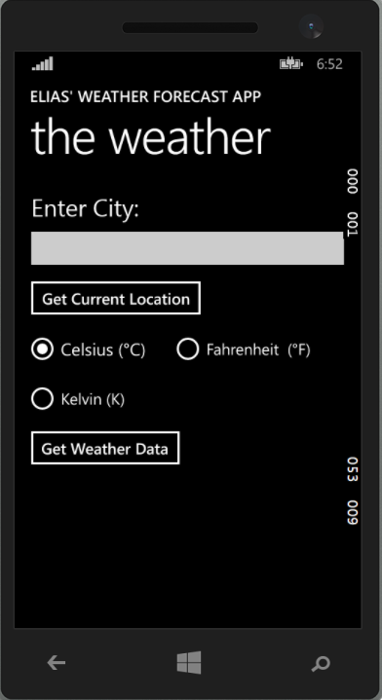
Hoe gebruik je de app?
Opstartscherm
Handmatig locatie ingeven
Huidige locatie opvragen
Temperatuureenheid selecteren

Slide 5
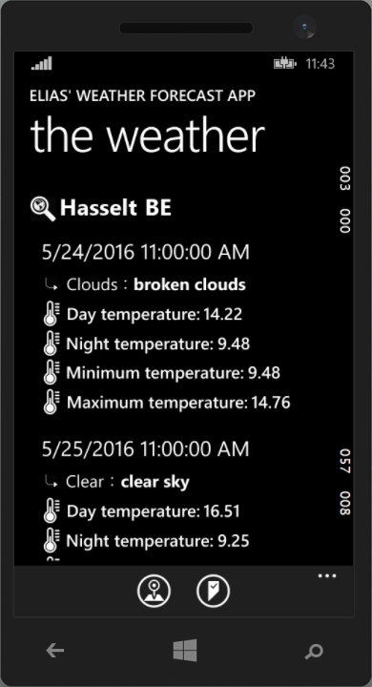
Hoe gebruik je de app?
Datum, beginnend vandaag
Weersomschrijving
Verschillende temperaturen

Slide 6
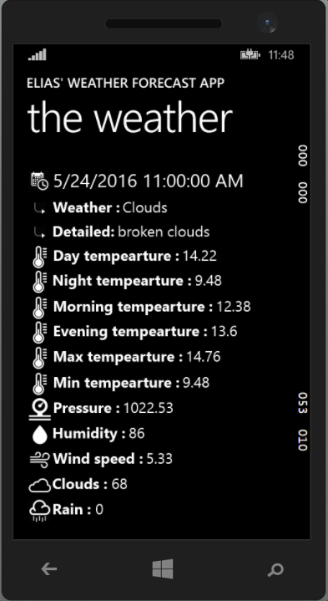
Hoe gebruik je de app?
Meer informatie van de geselecteerde dag

Slide 7
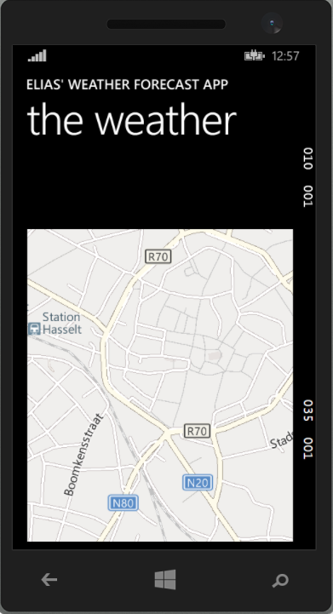
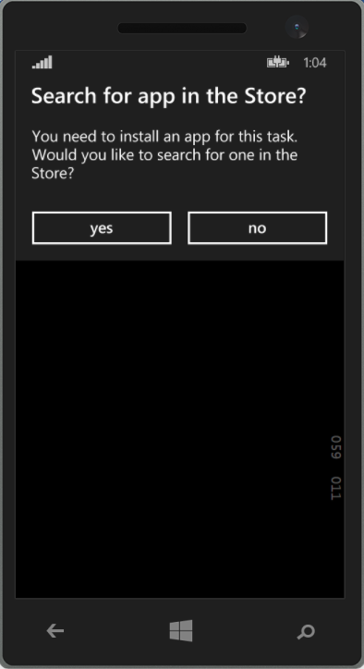
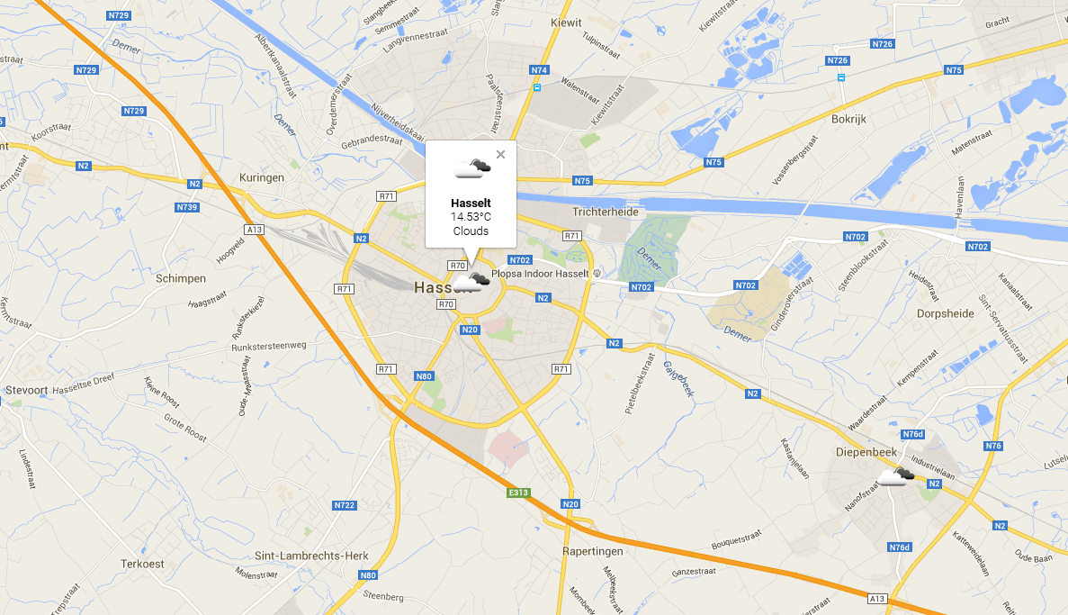
Hoe gebruik je de app?
Weermap

Slide 8
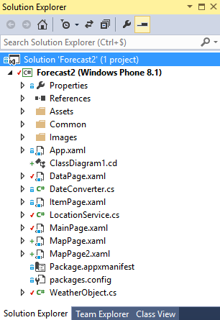
Algemene code
Pagina’s: - MainPage - DataPage - MapPage - MapPage2 - ItemPage
Klassen:
WeatherObject
DateConverter
LocationService

Slide 9
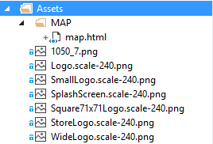

Algemene code
HTML bestand met HTML, CSS & Javascript voor de map
NuGet Package Newtonsoft.Json

Slide 10
Algemene code
Ophalen weervoorspelling OpenWeatherMap
API
Genereert Json data

Slide 11
Algemene code
Pagina’s: - MainPage - DataPage - MapPage - MapPage2 - ItemPage
Klassen:
WeatherObject
DateConverter
LocationService

Slide 12
Wat ik geleerd heb
Werken met databinding
Beter zicht over Json
Windows Phone: navigatie, mapcontrol…
Algemeen programmeren: breakpoints, stap voor stap…
Opzoeken op het internet

Slide 13
Bedankt voor uw aandacht!

